Slide 1


UNIVERSIDAD AUTÓNOMA DEL ESTADO DE MÉXICO
PLANTEL “LIC. ADOLFO LÓPEZ MATEOS” DE LA ESCUELA PREPARATORIA
METODOLOGÍA DE LA INVESTIGACIÓN II
DISEÑO DE LA INVESTIGACIÓN DE CAMPO
M. EN ED. SANDRA ARACELI DÍAZ VÁZQUEZ
SEPTIEMBRE 2018

Slide 2
PROPÓSITO DEL MÓDULO
Elabora la descripción temporal y espacial, la descripción de la muestra, del muestreo y la operacionalización de su hipótesis para diseñar su investigación de campo.
DISEÑO DE LA INVESTIGACIÓN DE CAMPO

Slide 3


INVESTIGACIÓN DE CAMPO
ENFOQUE CUANTITATIVO DE LA INVESTIGACIÓN
ACTIVIDADES DE LA INVESTIGACIÓN DE CAMPO
OPERACIONALIZACIÓN DE LA HIPÓTESIS

Slide 4
COMPETENCIAS DISCIPLINARES | COMPETENCIAS GENÉRICAS
3. Interpreta su realidad social a partir de los procesos históricos locales, nacionales e internacionales que la han configurado. 4. Valora las diferencias sociales, políticas, económicas, étnicas, culturales y de género y las desigualdades que inducen. | 5. Desarrolla innovaciones y propone soluciones a problemas a partir de métodos establecidos. 5.1 Sigue instrucciones y procedimientos de manera reflexiva, comprendiendo como cada uno de sus pasos contribuye al alcance de un objetivo. 5.4 Construye hipótesis y diseña y aplica modelos para probar su validez. 8. Participa y colabora de manera efectiva en equipos diversos.

Slide 5

¿Qué es la investigación?
La palabra “investigación” viene del latín investigatio (preguntar o interrogar) y la palabra “ciencia” viene del latín scientia (saber demostrado).

Slide 6
INVESTIGACIÓN CIENTÍFICA
AUTOR | DEFINICIÓN
Hernández Sampieri Roberto | Es una indagación o búsqueda sistemática de conocimientos que pueden ser comprobados y que tienen que ver con todo lo que sucede.
Tamayo y Tamayo Mario | Es un proceso que, mediante la aplicación del método científico, procura obtener información relevante y fidedigna para entender, verificar, corregir o aplicar el conocimiento.
Booth y Williams | Es un proceso riguroso que emplea métodos y técnicas para obtener un conocimiento verdadero que dé respuestas a las problemáticas de origen social o natural, que a su vez surgió de una necesidad o dificultad no resuelta inmediatamente por el ser humano.

Slide 7

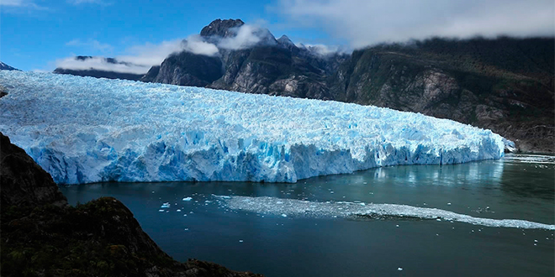
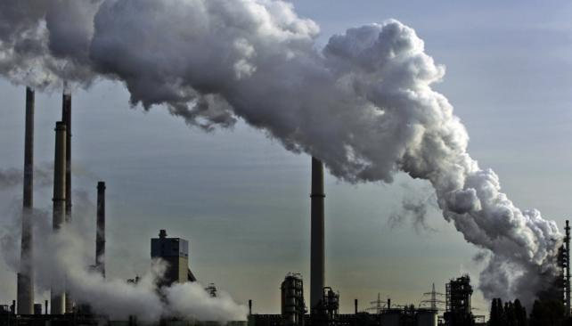



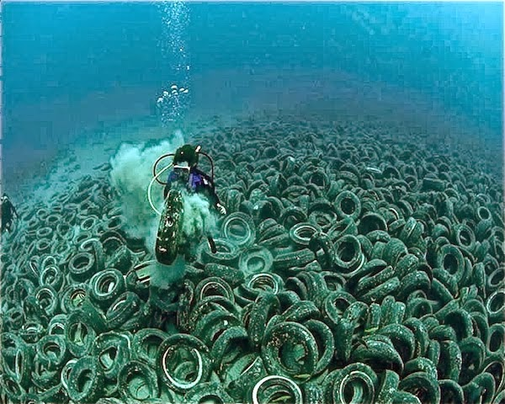

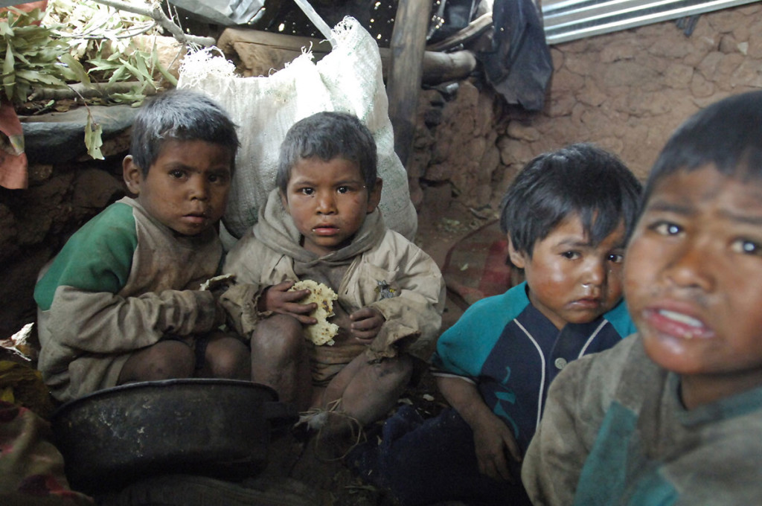

¿Qué se investiga?
Los distintos tipos de problemas tanto naturales como sociales.

Slide 8
¿Para qué sirve la investigación?
Se ha convertido en una actividad preponderante para el progreso científico y social, e incluso económico.
Nos sirve para hallar la solución a los problemas y satisfacer las necesidades humanas.
A través de los avances tecnológicos han hecho nuestra vida más cómoda, han contribuido a mejorar nuestra salud así como también ayudar a preservar el ambiente.
Es una práctica necesaria para alcanzar un fin – conocimiento científico – mediante los procedimientos más rigurosos y las técnicas disponibles.

Slide 9




¿Cómo se investiga?
Utilizar rigurosos métodos y técnicas para buscar la respuesta y alternativas de solución a los problemas y/o preguntas que el investigador identifica de su contexto.

Slide 10
¿Qué es el enfoque cuantitativo de la investigación?
Su propósito | Se caracteriza | Describe | El investigador
Es encontrar las causas de un fenómeno o problema. | Por emplear métodos probados y con rigor científico, tanto en el acopio como en el procesamiento estadístico de la información con la finalidad de resolver problemas y generar conocimientos nuevos. | En forma reflexiva y numérica los datos obtenidos con el fin de comprobar la hipótesis; además es explicativa porque plantea sus problemas bajo los principios de causa – efecto. | Se considera un elemento externo y no contaminado por el objeto que investiga.

Slide 11
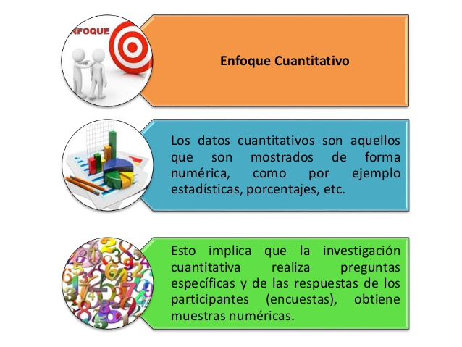
Características del enfoque cuantitativo
El investigador observa, descubre, explica y predice la realidad.
Su punto de partida es la realidad.
El hecho o fenómeno se examina en términos de cantidad.
El investigador tiene que ser objetivo.
Es deductiva.
Plantea hipótesis.
Medición penetrante y controlada.

Slide 12
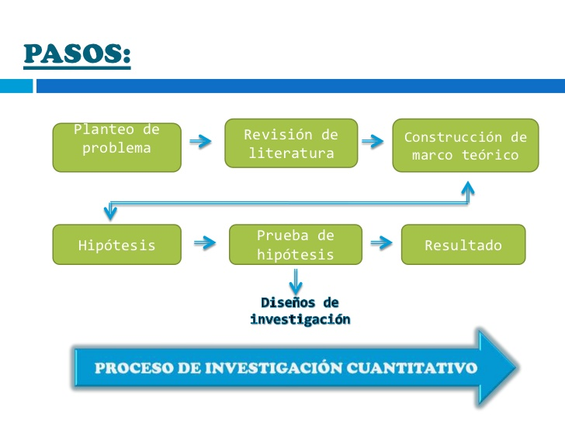
Características del enfoque cuantitativo
La recolección de datos tiene como fin comprobar hipótesis con base en medición numérica, aplicando fundamentalmente el análisis estadístico.
La realidad se concibe como estática.
Es objetiva.
Orienta al resultado.
Datos solidos y repetibles.
Resultados generalizables.

Slide 13

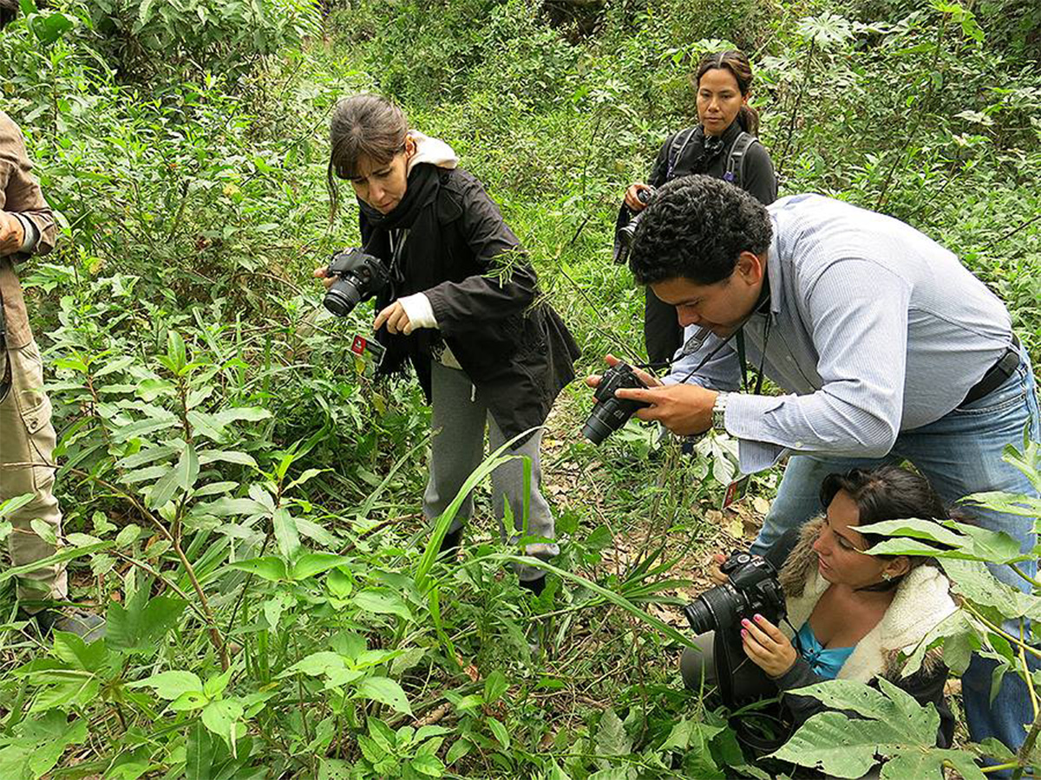

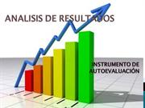
Estudio de campo
Se realiza en el lugar donde ocurre el fenómeno, se basa en la recolección de información, directamente de las personas afectadas por el problema sus herramientas de estudio son la encuesta, la observación, la estadística y el análisis de resultados. Su objetivo esta en conseguir una situación lo más real que se pueda.

Slide 14

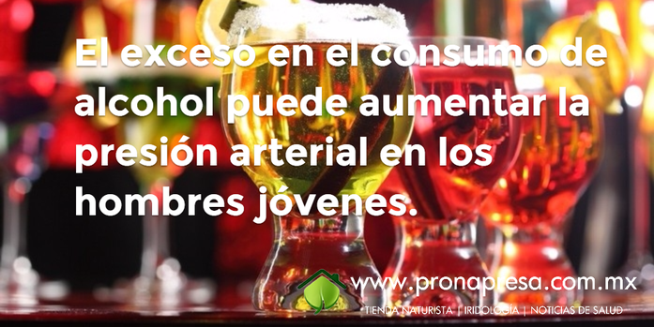
Ejemplos del enfoque cuantitativo de la investigación
Las encuestas de opinión pública en una campaña electoral.
Un estudio que analice la relación entre la presión arterial y el consumo de bebidas alcohólicas, por peso, edad y el género de los individuos.

Slide 15





¿Qué recursos utiliza la investigación de campo?
Los datos se obtienen directamente por observación y registro de los fenómenos que se estudian.
EL MÉTODO ESTADÍSTICO
LA OBSERVACIÓN
LA ENTREVISTA
EL CUESTIONARIO
LA ENCUESTA

Slide 16
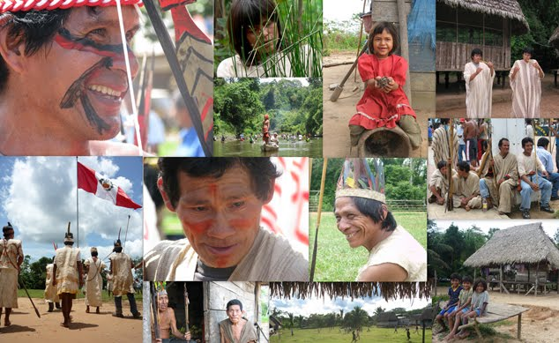
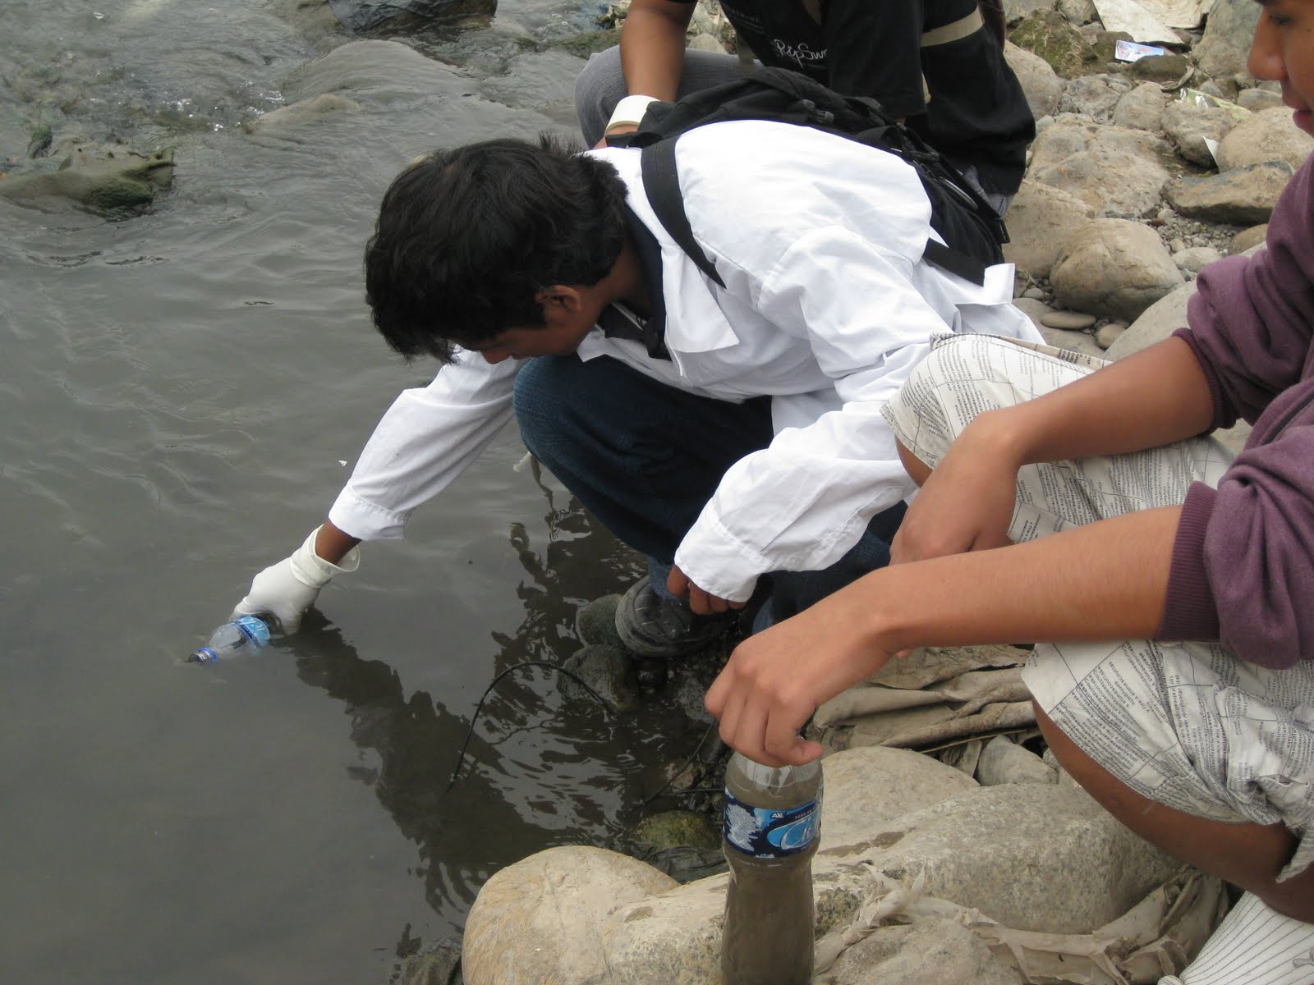
Ejemplos de la investigación de campo
Recolección y análisis de muestras del agua del río Lerma (en Toluca, Estado de México) para descubrir sus principales contaminantes.
El examen directo que hace un antropólogo social de las pautas de conducta en comunidades indígenas de nuestro país.

Slide 17
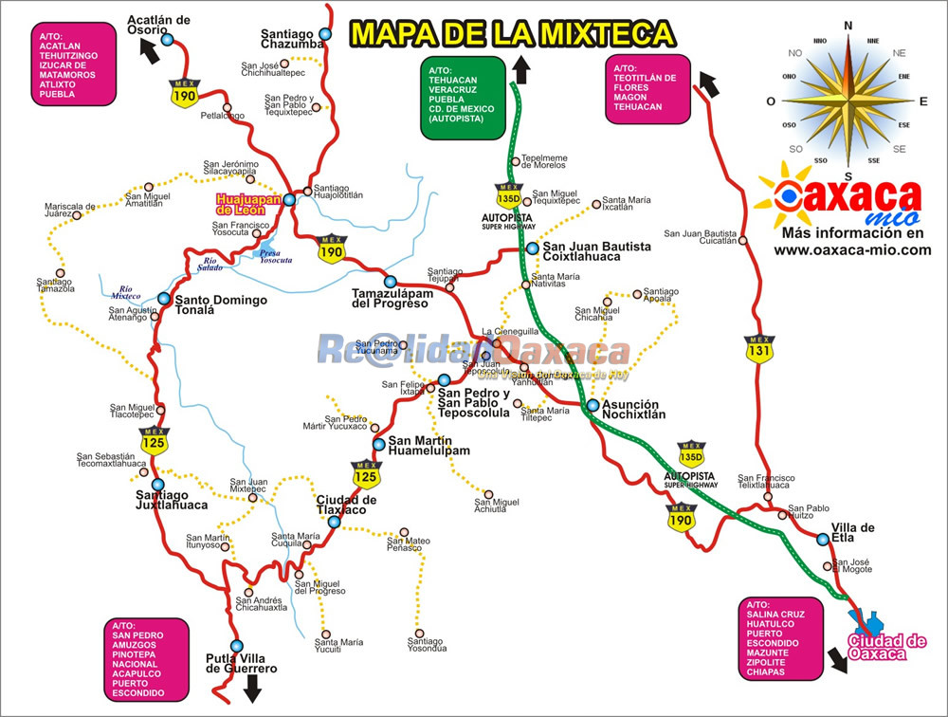
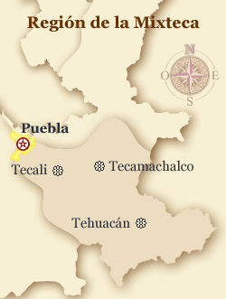
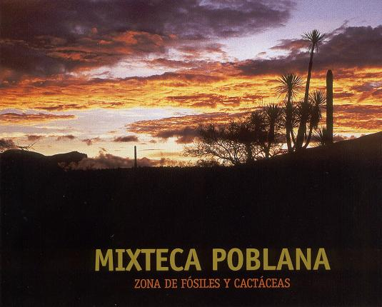
Descripción del espacio del objeto de estudio
Para estudiar un fenómeno social se debe señalar el área geográfica (región, zona, territorio) que comprenderá la investigación. Posteriormente se seleccionará una parte de las unidades de observación (muestra) sobre las cuales se realizará el estudio y los resultados de aquélla se generalizarán para la población de la que se extrajo.

Slide 18
Para describir geográficamente la zona seleccionada que puede ser una colonia, un centro educativo, cines, parques, etc., se necesita:
Indicar la forma de llegar al lugar.
El tipo de transporte público que presenta servicios en la zona.
Las diferentes vías de acceso.
Los límites geográficos que lo rodean.
Puntos de referencia importantes que lo identifiquen como iglesias, parques, centros culturales, escuelas, mercados, etc.
Se puede especificar el tipo, materiales y dimensiones de las casas habitación y de otras construcciones con usos públicos.

Slide 19
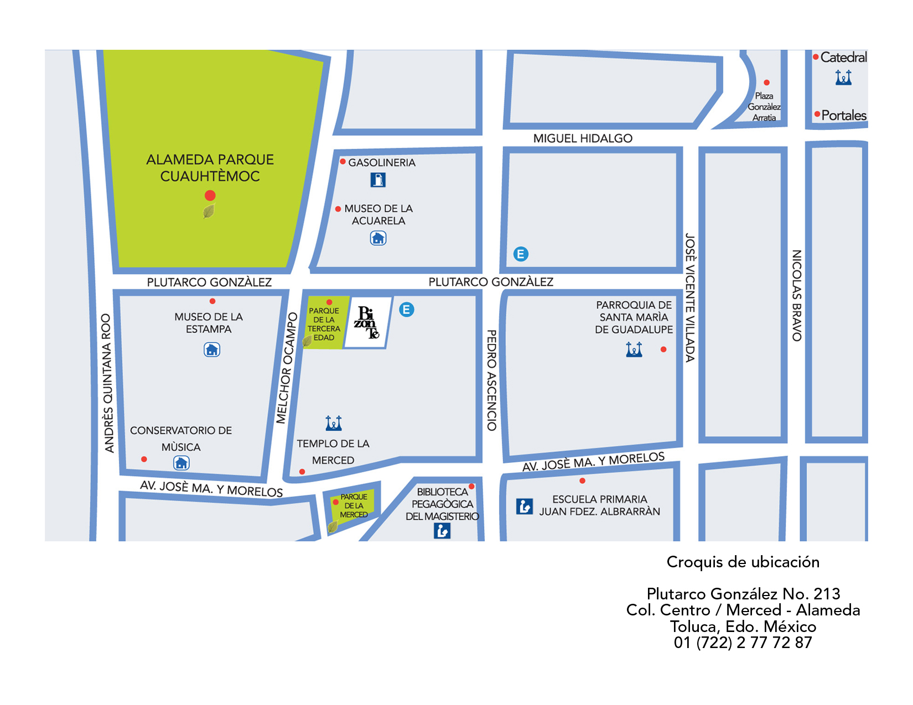

Slide 20
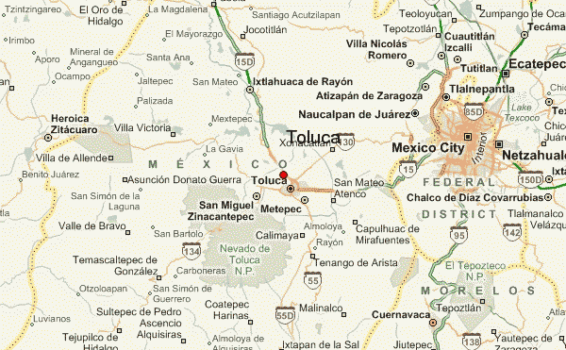

Slide 21
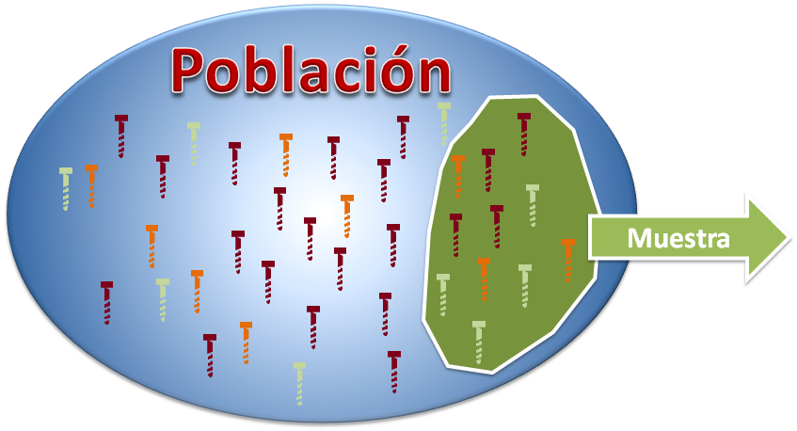
Población o Universo
Población o Universo.- Conjunto de todos los casos que concuerdan con determinadas especificaciones, que son el centro del interés de la investigación y el cual se pretenden generalizar los resultados.
Universo.- Cuando para un estudio se toma la totalidad de la población, por ello, no es necesario realizar un muestreo para el estudio o investigación que se proyecta.

Slide 22
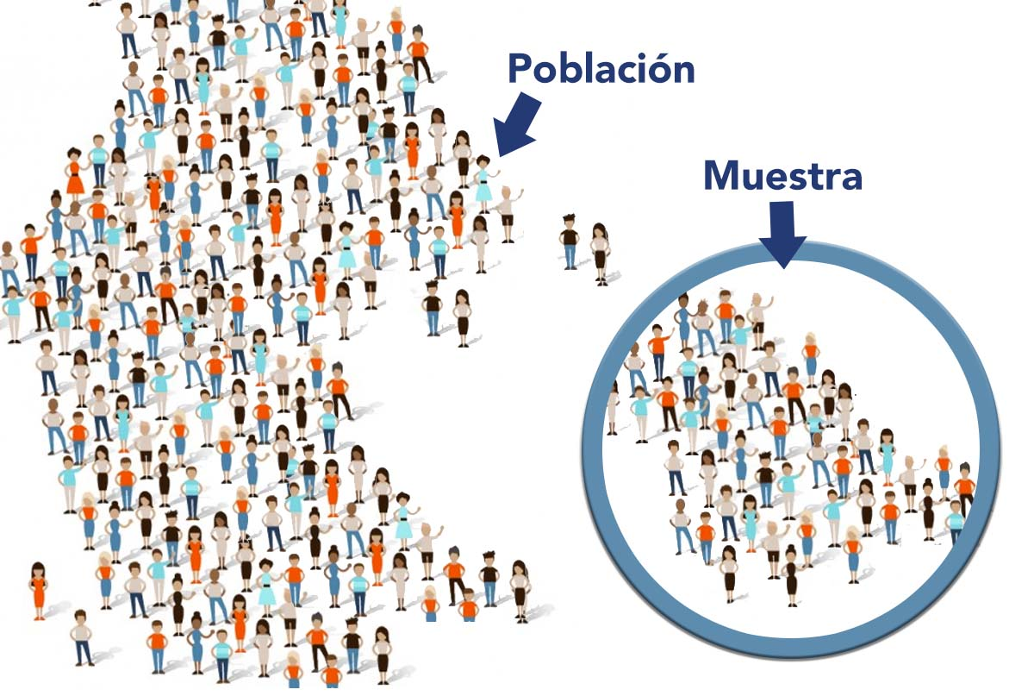
¿Qué es una muestra?
Es un subgrupo de la población o universo que nos interesa y del cual se recolectan los datos pertinentes, por lo que debe ser representativo de dicha población (de manera probabilística), para que podamos generalizar los resultados o cualitativamente para comenzar a conocer la población, misma que se define desde el planteamiento del problema.

Slide 23
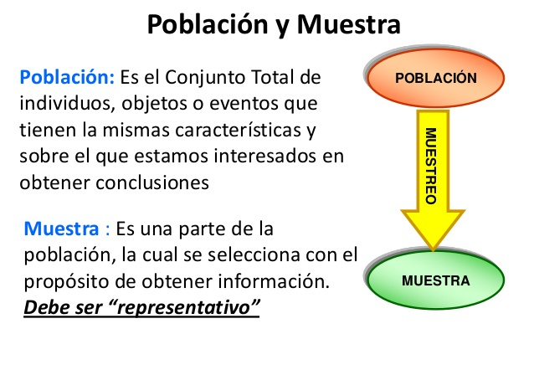

Slide 24
¿Cuál es el proceso para seleccionar una muestra?
Determinar la unidad de análisis y/o muestreo (¿sobre qué o quiénes se recolectarán los datos?
Determinar la población o universo.
Elegir la estrategia de muestreo adecuada para seleccionar las unidades de muestreo y/o análisis y mantener su representatividad: probabilística o no probabilística.
Calcular el tamaño apropiado de muestra para que sea representativa de la población.
Seleccionar las unidades de muestreo y/o análisis.

Slide 25

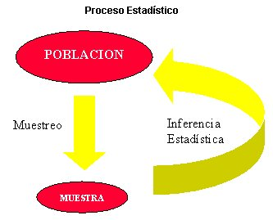
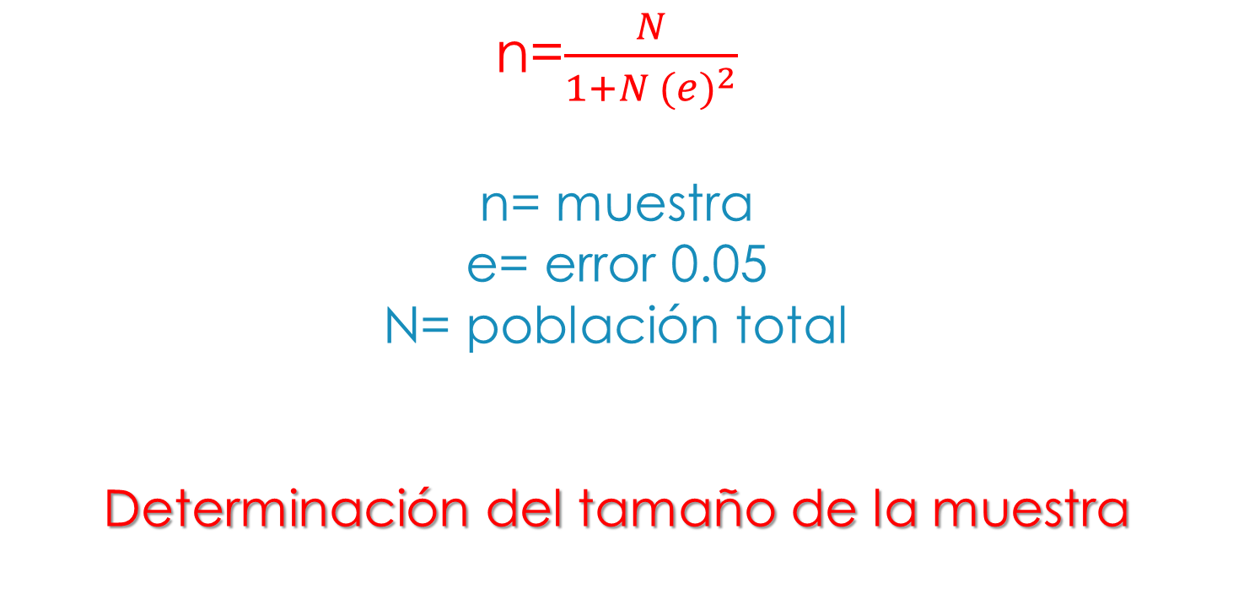
n=$\frac{N}{1+N {(e)}^{2}}$ n= muestra e= error 0.05
N= población total
Determinación del tamaño de la muestra
El tamaño de la muestra estará determinado por los objetivos del estudio y las características de la población, además de los recursos y el tiempo de que se dispone.

Slide 26
Estrategia de muestreo adecuada
Existen dos tipos de muestreo, el probabilístico y el no probabilístico:
Muestras probabilísticas
Todas las unidades, casos o elementos de la población tienen al inicio la misma probabilidad de ser escogidos.
Se generalizan a la población los resultados encontrados en la muestra.
Muestras no probabilísticas
Se eligen casos que son de interés para el estudio y que cumplen con ciertos criterios.
No se generalizan a la población los resultados encontrados en la muestra.
MUESTREO.- Lo podemos definir como el conjunto de observaciones necesarias para estudiar la distribución de determinadas características en la totalidad de una población, a partir de la observación de una parte o subconjunto de una población, denominada muestra.

Slide 27
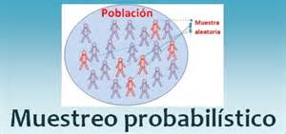
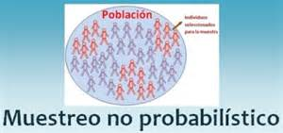
Tipos de muestreo
MUESTREO PROBABILÍSTICO
MUESTREO NO PROBABILÍSTICO
Aleatorio simple
Aleatorio sistemático
Aleatorio estratificado
Por conglomerados
Por cuotas
Intencional o de conveniencia
Propositivo

Slide 28
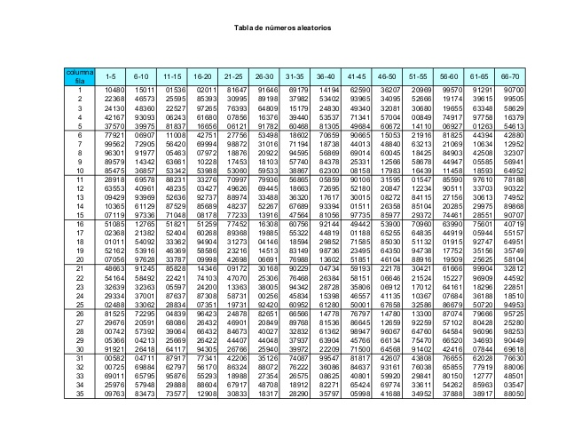
MUESTREO PROBABILÍSTICO
Aleatorio simple
Aleatorio sistemático
Que cada uno de los individuos de una población tiene la misma probabilidad de ser elegidos.
Debe emplearse para su constitución una tabla de números aleatorios.
Si vamos a seleccionar por ejemplo la quinta parte de la población como muestra, primero escogemos un número aleatorio que está entre 1 y 5, para señalar la primera unidad seleccionada de la muestra. Supongamos que primero seleccionamos un número aleatorio, digamos el 2, la muestra consta de las unidades con el número seriado, 2, 7, 12, 17, 22, 27, 32, etc.

Slide 29
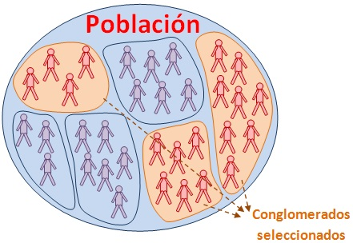
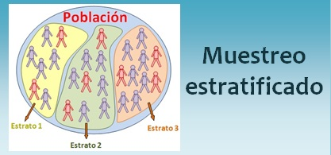
Aleatorio estratificado
Por conglomerados
La población por estudiar se clasifica primero en sus estratos o grupos naturales y después se selecciona aleatoriamente sacando una muestra separada para cada estrato, reduciéndose así el posible error de la muestra.
Se obtiene estratificando primero el marco de muestreo y seleccionando después todos los elementos de algunos estratos.
http://www.universoformulas.com/estadistica/inferencia/muestreo-conglomerados/

Slide 30
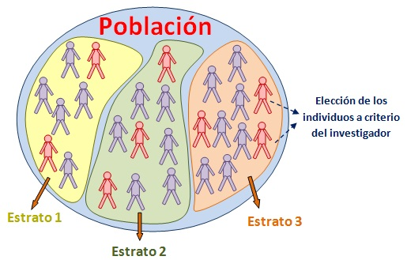
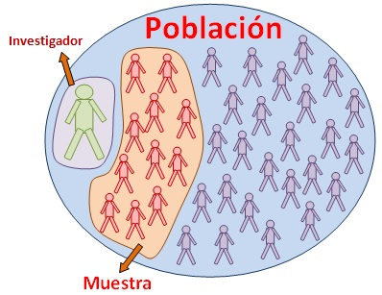
MUESTREO NO PROBABILÍSTICO
Intencional o
de conveniencia
Por cuotas
Es un procedimiento no aleatorio en el cual la población se divide en subgrupos con características comunes.
Consiste en escoger de la población aquellas unidades que pueden proporcionar información esencial.
http://www.universoformulas.com/estadistica/inferencia/muestreo-cuotas/
http://www.universoformulas.com/estadistica/inferencia/muestreo-conveniencia/

Slide 31

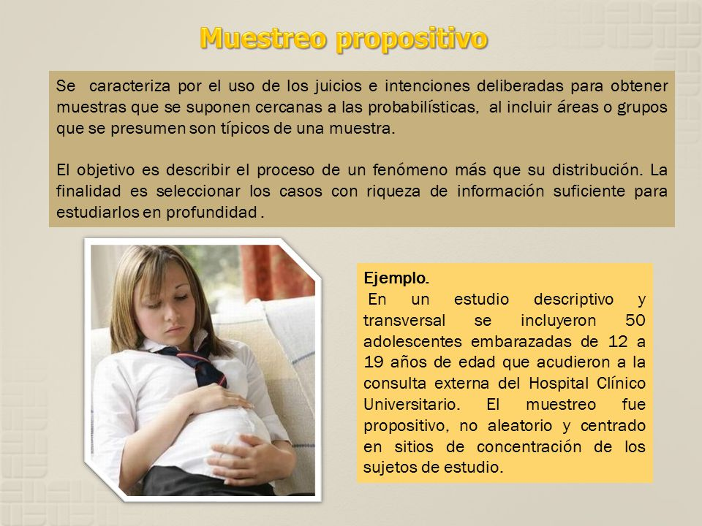
Se emplea cuando no es necesario que la muestra realmente represente a toda la población y sólo se desea realizar un estudio en una población específica.
http://slideplayer.es/slide/4898716/

Slide 32
¿Qué es la operacionalización de la hipótesis ?
La operacionalización de hipótesis es un medio para acercarnos al conocimiento preciso de los fenómenos que se estudian, ya que permite traducir las variables a indicadores que son aspectos o situaciones específicas de los fenómenos.
Un indicador es un elemento concreto de la realidad a partir del cual se podrán observar y/o medir los distintos aspectos del fenómeno que se estudia.
La operacionalización de las variables permitirá diseñar los instrumentos para recopilar la información que se utilizará en la prueba de la hipótesis.

Slide 33
BIBLIOGRAFÍA
Baena Paz, Guillermina. (2003). Metodología de la investigación. México: Publicaciones Cultural.
Castro Reséndiz, José Jaime y otros. (2012). Medios y recursos para la investigación. Libro de texto. Toluca, Estado de México: UAEM.
Contreras Burgos, Ana Eugenia. (2009). Metodología de la investigación. Bachillerato. México: ST Editorial.
Chong Campuzano, Martín José. (2016). Metodología de la investigación I. Libro de texto basado en competencias. Toluca, Estado de México: UAEM.
Hernández Sampieri, Roberto y otros. (2013). Metodología de la investigación para bachillerato. Enfoque por competencias. México: McGraw Hill.

Slide 34
BIBLIOGRAFÍA
Pichardo Cedeño, Barbara y otros. (2000). Métodos y técnicas de investigación II. Libro de texto. Toluca, Estado de México: UAEM.
Pichardo Cedeño, Barbara y otros. (2005). Medios y recursos para la investigación. Libro de texto. Toluca, Estado de México: UAEM.
Rojas Soriano, Raúl. (1996). Guía para realizar investigaciones sociales. México: Plaza y Valdés Editores.
Tamayo y Tamayo, Mario. (2011). El proceso de la investigación científica. México: Limusa.

Slide 35
MESOGRAFÍA
http://www.monografias.com/trabajos60/tamano-muestra-archivistica/tamano-muestra-archivistica.shtml
Nota: El contenido de este material es únicamente con fines educativos y se reconoce que pertenece a sus autores legales y/o intelectuales.
Las imágenes de este material fueron tomadas de Google.

